Slide 1
讲道
天使的喜讯
讲道：陈永安 牧师
经文：路1:26-38
Notes:
请注意修改证道题目和讲员
标题为42

Slide 2
1. 引言
我们以天使对马利亚的问安方式，彼此问安。
对方是姐妹：“蒙大恩的女子，我问你安，主和你同在了！”
对方是弟兄：“蒙大恩的男子，我问你安，主和你同在了！”
Notes:
请注意修改证道题目和讲员
标题为42

Slide 3
1. 引言
将临期第四主日。
记念二千多年前，救主耶稣的降生。
等候耶稣基督第二次的降临。
Notes:
请注意修改证道题目和讲员
标题为42

Slide 4
1. 引言
天使的喜讯
天使说：“31你要怀孕生子，可以给他起名叫耶稣。32他要为大，称为至高者的儿子；主神要把他祖大卫的位给他。33他要作雅各家的王，直到永远；他的国也没有穷尽。”
Notes:
请注意修改证道题目和讲员
标题为42

Slide 5
1. 引言
主祷文说：“愿你的国降临。”
马丁路德在《基督徒小问答》解释说：“上帝的国自然降临，并不靠我们的祷告；但我们在这祷告中求祂的国也临到我们。这怎能成就呢？就是在天父赐圣灵给我们，使我们借着祂的恩典能信祂的圣道，今生来生得以敬虔生活。 ”
Notes:
请注意修改证道题目和讲员
标题为42

Slide 6
2. 反覆思想
马利亚对天使的出现，第一时间反应是惊慌，对天使的问候反覆思想。
天使是真实的吗？还会有天使和我们说话吗？
我们应当相反去问，为什么神会使用马利亚？怎样才能遇见天使？
Notes:
请注意修改证道题目和讲员
标题为42

Slide 7
2. 反覆思想
被工作、生活、网络世界所充斥，没有一刻停下来给神，神怎能和我们说话？
Notes:
请注意修改证道题目和讲员
标题为42

Slide 8
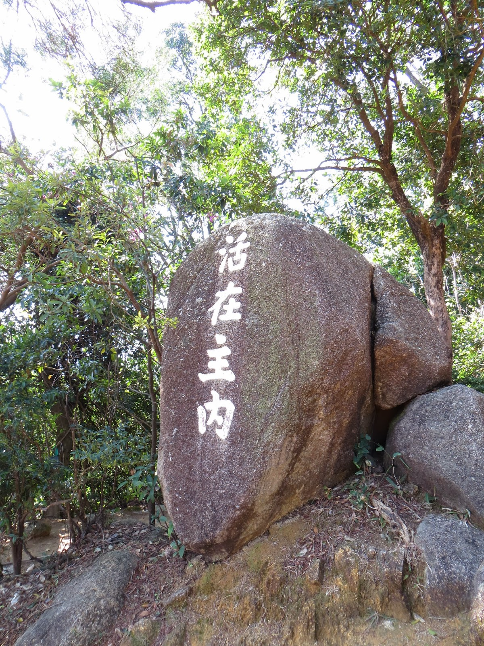
2. 反覆思想
属灵操练
安静自己
集中在基督内
Notes:
请注意修改证道题目和讲员
标题为42

Slide 9
2. 反覆思想
好像盛满了水的杯，不能盛载其他东西了。
我们知道世界的大事，朋友的动向，却不知自己的燥动从何而来，我的不安如何可以止息，未了的心愿缠扰着自己。
那有空间与主相遇？
Notes:
请注意修改证道题目和讲员
标题为42

Slide 10
2. 反覆思想
我们尝试这样做时，会有什么反应？
第一，你的家人可能立刻跑出来打扰你。
第二，自己想去做其他事情！
第三，身体会发出各种信号，坐立不安！
第四，涌出百般思念，带到情绪当中。
Notes:
请注意修改证道题目和讲员
标题为42

Slide 11
2. 反覆思想
第四种情况，我们要学一样事情，莫视这些思念。
Notes:
请注意修改证道题目和讲员
标题为42

Slide 12
2. 反覆思想
当我们这样安静自己，神便会向我们说话。圣灵透过圣经向我们说话，
也带我们看到需要而感动我们，
教会群体也能进一步引证神的带领。
神会亲自和你说话，正如圣经里所记载，许多人物与神相遇的经历一样。
Notes:
请注意修改证道题目和讲员
标题为42

Slide 13
3. 怎么有这事呢？
马利亚听到天使的信息，觉得不可思议，马利亚说：“我没有出嫁，怎么有这事呢？”
Notes:
请注意修改证道题目和讲员
标题为42

Slide 14
3. 怎么有这事呢？
天使随即说：“圣灵要临到你身上，至高者的能力要荫庇你，因此所要生的圣者必称为神的儿子 。”（路1:35）
更补充说出她的亲戚伊利莎白怀孕的消息（路1:36），
更说：“出于神的话，没有一句不带能力的。”（路1:37）
Notes:
请注意修改证道题目和讲员
标题为42

Slide 15
3. 怎么有这事呢？
周五查考使徒行传，彼得医好一个生来瘸腿的人（徒3章），大家便说，现在有没有看到过神迹发生？
神迹，从一个无用的人，成为有用的人。说自己的软弱，见证神怎样在自己身上显出的神迹。
Notes:
请注意修改证道题目和讲员
标题为42

Slide 16
3. 怎么有这事呢？
“ 怎么有这事呢？ ”纵然再没可能，在神都能。
我深信马利亚的经历，我的经历，大家都可以经历的。“出于神的话，没有一句不带能力的。”
Notes:
请注意修改证道题目和讲员
标题为42

Slide 17
4. 情愿你的话成就在我身上
马利亚听到天使的信息，便回应：“我是主的使女，情愿照你的话成就在我身上。”
是否 “情愿” 娶某某为妻⋯⋯
是否 “甘愿” 嫁某某为夫⋯⋯
“十分十分十分之愿意娶某某为妻”
Notes:
请注意修改证道题目和讲员
标题为42

Slide 18
4. 情愿你的话成就在我身上
马利亚 “情愿” 这事发生，就是说这是违反着个人的意愿，但既然是上主的计划，马利亚在有选择之下，自由地 “情愿” 就照这话成就吧！
我们看出马利亚是选择顺服的表现。
Notes:
请注意修改证道题目和讲员
标题为42

Slide 19
5. 总结
马利亚在圣经里的形象是这样的：
第一，她对主的话反覆思想。
第二， 马利亚的所说的话，是将问题带到耶稣的面前，指引人相信耶稣。
第三，马利亚尊主为大，顺服神的计划。
Notes:
请注意修改证道题目和讲员
标题为42

